Slide 1
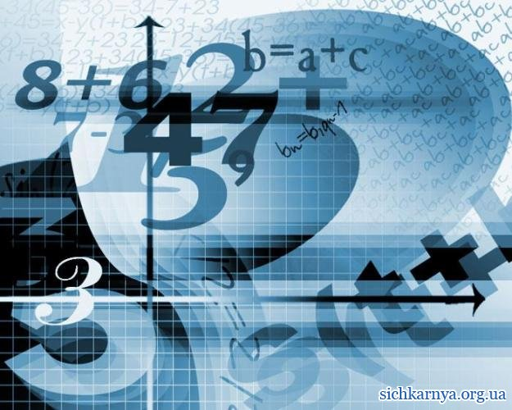
«Дифференциальное исчисление- это описание окружающего нас мира, выполненное на математическом языке. Производная помогает нам успешно решать не только математические задачи, но и задачи практического характера в разных областях науки и техники.»

Slide 2
Их, великих, загадочность окружающего мира притягивала, а исследование увлекало.
Честь открытия основных законов математического анализа принадлежит английскому физику и математику Исааку Ньютону и немецкому математику, физику, философу Лейбницу.

Slide 3
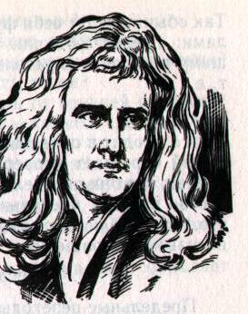
О великом Ньютоне!
Был этот мир глубокой тьмой окутан. Да будет свет! И вот явился Ньютон. А.Поуг.
Исаак Ньютон (1643-1727) один из создателей дифференциального исчисления.
Главный его труд- «Математические начала натуральной философии».-оказал колоссальное влияние на развитие естествознания, стал поворотным пунктом в истории естествознания.
Ньютон ввёл понятие производной, изучая законы механики, тем самым раскрыл её механический смысл.

Slide 4
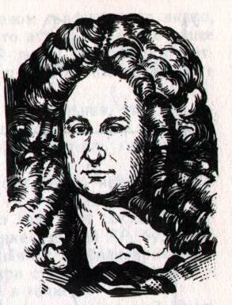
О Лейбнице.
«Предупреждаю, чтобы остерегались отбрасывать dx,-ошибка, которую часто допускают и которая препятствует продвижению вперёд». Г.В.Лейбниц. (1646-1716)
Создатель Берлинской академии наук. Основоположник дифференци- ального исчисления, ввёл большую часть современной символики матема- тического анализа.
Лейбниц пришёл к понятию производной решая задачу проведения касательной к производной линии, объяснив этим ее геометрический смысл .

Slide 5
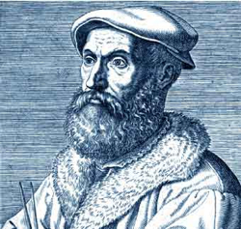
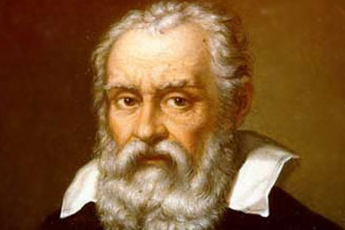
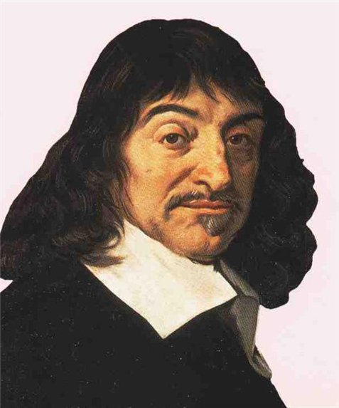
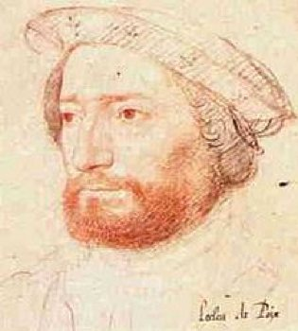
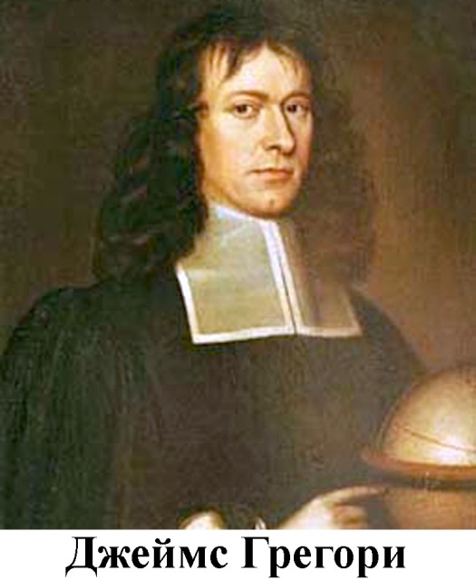
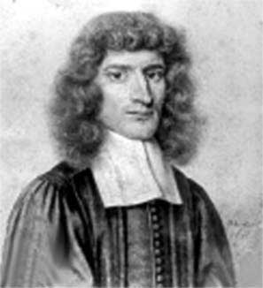
Николо Тарталья
Галилео Галилей
Рене Декарт
Роберьваль
Барроу

